Slide 1
Рекуррентная нейронная сеть

Slide 2
План занятия
Рекуррентный слой: идея. Рекуррентная нейросеть (RNN);
Forward pass RNN;
Обучение RNN (backward pass);
Функции активации в RNN;
Bidirectional RNN;
GRU, LSTM

Slide 3
План занятия
Рекуррентный слой: идея. Рекуррентная нейросеть (RNN);
Forward pass RNN;
Обучение RNN (backward pass);
Функции активации в RNN;
Bidirectional RNN;
GRU, LSTM

Slide 4
Особенность текста и звука
Отличие текста и звука от других типов данных (например, изображений) состоит в наличии временной компоненты.
Мы читаем текст не моментально, а слово за словом, в строго определенном порядке.
Возникает идея придумать идею нейросети, которая учитывала бы эту особенность этих типов данных.

Slide 5
Рекуррентный слой
Как работает обычная нейросеть:
Input
Картинка/
эмбеддинг текста/…
output
…
…

Slide 6
Рекуррентный слой
Как работает рекуррентная нейросеть:
Рекуррентная нейросеть обрабатывает один токен текста за один момент времени.
К слою добавляется связь “из себя в себя” — “память” слоя
Input
a
cat
is
sitting
on
the
mat
word2vec
0.45
-1.34
2.34
...
-0.45
output
…
…

Slide 7

Рекуррентный слой
Полносвязный слой
Вычисление выхода слоя:
x
y
W, b

Slide 8


Рекуррентный слой
Рекуррентный слой
Обновление вектора скрытого состояния и вычисление выхода слоя:
h^{t-1}
x^{t}
h^{t}
y^{t}
W, U, V
b_{h}, b_{y}

Slide 9
Рекуррентный слой
Слой полносвязной нейросети
…
…
W _{(nxk)}
X _{(n)}
b _{(k)}

Slide 10
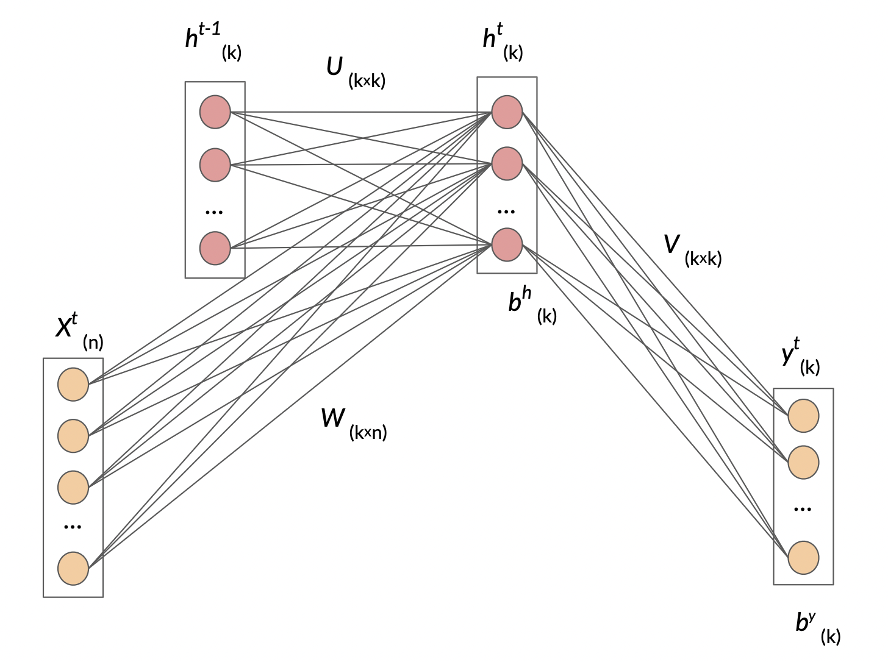
Обновление вектора скрытого состояния и вычисление выхода слоя:
Слой рекуррентной нейросети

Slide 11
a cat is sitting on the mat
h⁰₁
h⁰₂
…
h⁰_{n}
0.45
-1.34
2.34
...
-0.45
a
X¹
h¹₁
время

Slide 12
a cat is sitting on the mat
h⁰₁
h⁰₂
…
h⁰_{n}
0.45
-1.34
2.34
...
-0.45
y¹₁
a
X¹
h¹₁
время

Slide 13
a cat is sitting on the mat
h⁰₁
h⁰₂
…
h⁰_{n}
0.45
-1.34
2.34
...
-0.45
y¹₁
a
X¹
h¹₁
h¹₂
время

Slide 14
a cat is sitting on the mat
h⁰₁
h⁰₂
…
h⁰_{n}
0.45
-1.34
2.34
...
-0.45
y¹₁
y¹₂
a
X¹
h¹₁
h¹₂
время

Slide 15
a cat is sitting on the mat
h⁰₁
h⁰₂
…
h⁰_{n}
0.45
-1.34
2.34
...
-0.45
y¹₁
y¹₂
y¹_{n}
a
X¹
h¹₁
h¹₂
…
h¹_{n}
-0.21
0.56
-1.67
...
-0.05
cat
X²
время

Slide 16
a cat is sitting on the mat
h⁰₁
h⁰₂
…
h⁰_{n}
0.45
-1.34
2.34
...
-0.45
y¹₁
y¹₂
y¹_{n}
a
X¹
h¹₁
h¹₂
…
h¹_{n}
-0.21
0.56
-1.67
...
-0.05
y²₁
cat
X²
h²₁
время

Slide 17
a cat is sitting on the mat
h⁰₁
h⁰₂
…
h⁰_{n}
0.45
-1.34
2.34
...
-0.45
y¹₁
y¹₂
y¹_{n}
a
X¹
h¹₁
h¹₂
…
h¹_{n}
-0.21
0.56
-1.67
...
-0.05
y²₁
y²₂
y²_{n}
cat
X²
h²₁
h²₂
…
h²_{n}
время

Slide 18
a cat is sitting on the mat
h⁰₁
h⁰₂
…
h⁰_{n}
0.45
-1.34
2.34
...
-0.45
y¹₁
y¹₂
y¹_{n}
a
X¹
h¹₁
h¹₂
…
h¹_{n}
-0.21
0.56
-1.67
...
-0.05
y²₁
y²₂
y²_{n}
cat
X²
h²₁
h²₂
…
h²_{n}
время
…
…
…
0.445
0.987
-3.42
...
-0.06
y^{T}₁
y^{T}₂
y^{T}_{n}
mat
X^{T}
h^{T}₁
h^{T}₂
…
h^{T}_{n}

Slide 19
a cat is sitting on the mat
h⁰₁
h⁰₂
…
h⁰_{n}
0.45
-1.34
2.34
...
-0.45
y¹₁
y¹₂
y¹_{n}
a
X¹
h¹₁
h¹₂
…
h¹_{n}
-0.21
0.56
-1.67
...
-0.05
y²₁
y²₂
y²_{n}
Обычный полносвязный слой
(опционально)
cat
X²
h²₁
h²₂
…
h²_{n}
время
…
…
…
0.445
0.987
-3.42
...
-0.06
y^{T}₁
y^{T}₂
y^{T}_{n}
mat
X^{T}
h^{T}₁
h^{T}₂
…
h^{T}_{n}
ŷ
W_{fc}, b_{fc}
ответ сети

Slide 20
Итоги видео
В этом видео мы:
Познакомились с идеей устройства рекуррентного слоя и рекуррентной нейросети;
Разобрали forward pass рекуррентной сети.
В следующем видео мы узнаем, как RNN обучается.

Slide 21
Обучение RNN

Slide 22
План занятия
Рекуррентный слой: идея. Рекуррентная нейросеть (RNN);
Forward pass RNN;
Обучение RNN (backward pass);
Функции активации в RNN;
Bidirectional RNN;
GRU, LSTM

Slide 23

h⁰
Нам нужно посчитать производные L по всем весам сети
0.45
-1.34
2.34
...
-0.45
y¹
a
X¹
h¹
лосс-функция
-0.21
0.56
-1.67
...
-0.05
y²
cat
X²
h²
0.445
0.987
-3.42
...
-0.06
y³
exists
X³
h³
ŷ
W_{fc}, b_{fc}
ответ сети

Slide 24
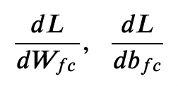
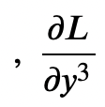
h⁰
0.45
-1.34
2.34
...
-0.45
y¹
a
X¹
h¹
мы считать умеем
лосс-функция
-0.21
0.56
-1.67
...
-0.05
y²
cat
X²
h²
0.445
0.987
-3.42
...
-0.06
y³
exists
X³
h³
ŷ
W_{fc}, b_{fc}
ответ сети

Slide 25

h⁰
0.45
-1.34
2.34
...
-0.45
y¹
a
X¹
h¹
-0.21
0.56
-1.67
...
-0.05
y²
cat
X²
h²
0.445
0.987
-3.42
...
-0.06
y³
exists
X³
h³

Slide 26

Обучаемые параметры слоя:
h⁰
W, U, V, b_{h}, b_{y}
0.45
-1.34
2.34
...
-0.45
y¹
a
X¹
h¹
-0.21
0.56
-1.67
...
-0.05
y²
cat
X²
h²
0.445
0.987
-3.42
...
-0.06
y³
exists
X³
h³

Slide 27
Обучаемые параметры слоя:
h⁰
W, U, V, b_{h}, b_{y}
0.45
-1.34
2.34
...
-0.45
a
X¹
h¹
-0.21
0.56
-1.67
...
-0.05
cat
X²
h²
0.445
0.987
-3.42
...
-0.06
y³
exists
X³
h³

Slide 28


Обучаемые параметры слоя:
h⁰
W, U, V, b_{h}, b_{y}
0.45
-1.34
2.34
...
-0.45
Для t = 1, 2:
a
X¹
h¹
Для t = 3:
-0.21
0.56
-1.67
...
-0.05
cat
X²
h²
0.445
0.987
-3.42
...
-0.06
y³
exists
X³
h³

Slide 29
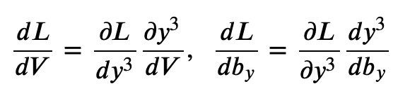
Обучаемые параметры слоя:
h⁰
W, U, V, b_{h}, b_{y}
0.45
-1.34
2.34
...
-0.45
Для t = 1, 2:
a
X¹
h¹
Для t = 3:
-0.21
0.56
-1.67
...
-0.05
cat
X²
h²
0.445
0.987
-3.42
...
-0.06
y³
exists
X³
h³

Slide 30
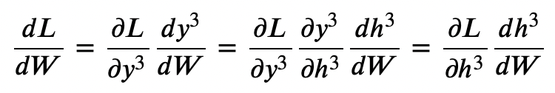

Обучаемые параметры слоя:
h⁰
W, U, V, b_{h}, b_{y}
0.45
-1.34
2.34
...
-0.45
Для t = 1, 2:
a
X¹
h¹
Для t = 3:
-0.21
0.56
-1.67
...
-0.05
cat
X²
h²
0.445
0.987
-3.42
...
-0.06
y³
exists
X³
h³

Slide 31
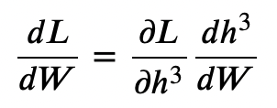

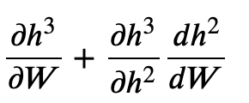
h⁰
0.45
-1.34
2.34
...
-0.45
a
X¹
h¹
-0.21
0.56
-1.67
...
-0.05
cat
X²
h²
0.445
0.987
-3.42
...
-0.06
y³
exists
X³
h³

Slide 32

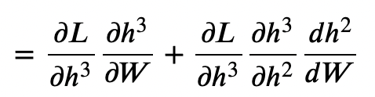
h⁰
0.45
-1.34
2.34
...
-0.45
a
X¹
h¹
-0.21
0.56
-1.67
...
-0.05
cat
X²
h²
0.445
0.987
-3.42
...
-0.06
y³
exists
X³
h³

Slide 33

h⁰
0.45
-1.34
2.34
...
-0.45
a
X¹
h¹
-0.21
0.56
-1.67
...
-0.05
cat
X²
h²
0.445
0.987
-3.42
...
-0.06
y³
exists
X³
h³

Slide 34
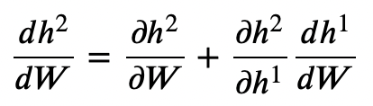
h⁰
0.45
-1.34
2.34
...
-0.45
a
X¹
h¹
-0.21
0.56
-1.67
...
-0.05
cat
X²
h²
0.445
0.987
-3.42
...
-0.06
y³
exists
X³
h³

Slide 35
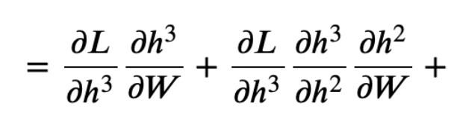
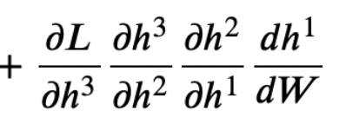
h⁰
0.45
-1.34
2.34
...
-0.45
a
X¹
h¹
-0.21
0.56
-1.67
...
-0.05
cat
X²
h²
0.445
0.987
-3.42
...
-0.06
y³
exists
X³
h³

Slide 36

h⁰
0.45
-1.34
2.34
...
-0.45
a
X¹
h¹
-0.21
0.56
-1.67
...
-0.05
cat
X²
h²
0.445
0.987
-3.42
...
-0.06
y³
exists
X³
h³

Slide 37
h⁰
0.45
-1.34
2.34
...
-0.45
a
X¹
h¹
-0.21
0.56
-1.67
...
-0.05
cat
X²
h²
0.445
0.987
-3.42
...
-0.06
y³
exists
X³
h³

Slide 38

h⁰
0.45
-1.34
2.34
...
-0.45
a
X¹
h¹
-0.21
0.56
-1.67
...
-0.05
cat
X²
h²
0.445
0.987
-3.42
...
-0.06
y³
exists
X³
h³

Slide 39
h⁰
0.45
-1.34
2.34
...
-0.45
a
X¹
h¹
-0.21
0.56
-1.67
...
-0.05
cat
X²
h²
0.445
0.987
-3.42
...
-0.06
y³
exists
X³
h³

Slide 40
h⁰
0.45
-1.34
2.34
...
-0.45
Процесс вычисления производных весов RNN называется обратное распространение ошибки сквозь время (backpropagation through time)
a
X¹
h¹
-0.21
0.56
-1.67
...
-0.05
cat
X²
h²
0.445
0.987
-3.42
...
-0.06
y³
exists
X³
h³

Slide 41
h⁰₁
h⁰₂
При добавлении слоев в RNN подсчет градиентов усложняется
0.45
-1.34
2.34
...
-0.45
y¹₁
a
X¹
h¹₁
h¹₂
-0.21
0.56
-1.67
...
-0.05
y²₁
cat
X²
h²₁
h²₂
0.445
0.987
-3.42
...
-0.06
y³₁
exists
X³
h³₁
h³₂

Slide 42
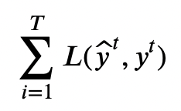
Бывают задачи, в которых RNN генерирует ответ на каждом шаге. Тогда сеть обучается на сумме лоссов в каждый момент времени
h⁰
0.45
-1.34
2.34
...
-0.45
y¹₁
a
X¹
h¹
ŷ¹
W_{fc}, b_{fc}
-0.21
0.56
-1.67
...
-0.05
y²₁
cat
X²
h²
ŷ²
W_{fc}, b_{fc}
0.445
0.987
-3.42
...
-0.06
y³
exists
X³
h³
ŷ³
W_{fc}, b_{fc}

Slide 43
Итоги видео
В этом видео мы обсудили работу алгоритма обновления весов нейросети: обратное распространение ошибки сквозь время.
В следующем видео мы обсудим несколько нюансов RNN.

Slide 44
Функции активации в RNN.
Bidirectional RNN

Slide 45
План занятия
Рекуррентный слой: идея. Рекуррентная нейросеть (RNN);
Forward pass RNN;
Обучение RNN (backward pass);
Функции активации в RNN;
Bidirectional RNN;
GRU, LSTM

Slide 46
h⁰
0.45
-1.34
2.34
...
-0.45
a
X¹
h¹
-0.21
0.56
-1.67
...
-0.05
cat
X²
h²
0.445
0.987
-3.42
...
-0.06
y³
exists
X³
h³

Slide 47
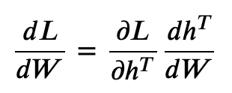
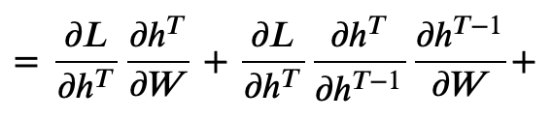
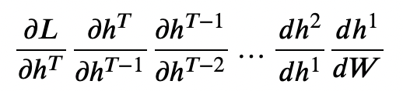

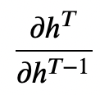

h⁰
0.45
-1.34
2.34
...
-0.45
a
X¹
h¹₁
…
…
…
-0.21
0.56
-1.67
...
-0.05
cat
X²
h²₁
…
T-1
…
0.445
0.987
-3.42
...
-0.06
mat
X^{T}
h^{T}₁

Slide 48
h⁰
0.45
-1.34
2.34
...
-0.45
a
X¹
h¹₁
…
…
…
-0.21
0.56
-1.67
...
-0.05
cat
X²
h²₁
…
T-1
…
Для длинных входных последовательностей характерна проблема затухания градиентов
0.445
0.987
-3.42
...
-0.06
mat
X^{T}
h^{T}₁

Slide 49
h⁰
0.45
-1.34
2.34
...
-0.45
a
X¹
h¹₁
…
…
…
-0.21
0.56
-1.67
...
-0.05
cat
X²
h²₁
…
В этих множителях содержится производная функции активации σ
…
0.445
0.987
-3.42
...
-0.06
mat
X^{T}
h^{T}₁

Slide 50
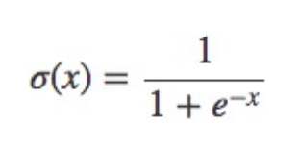
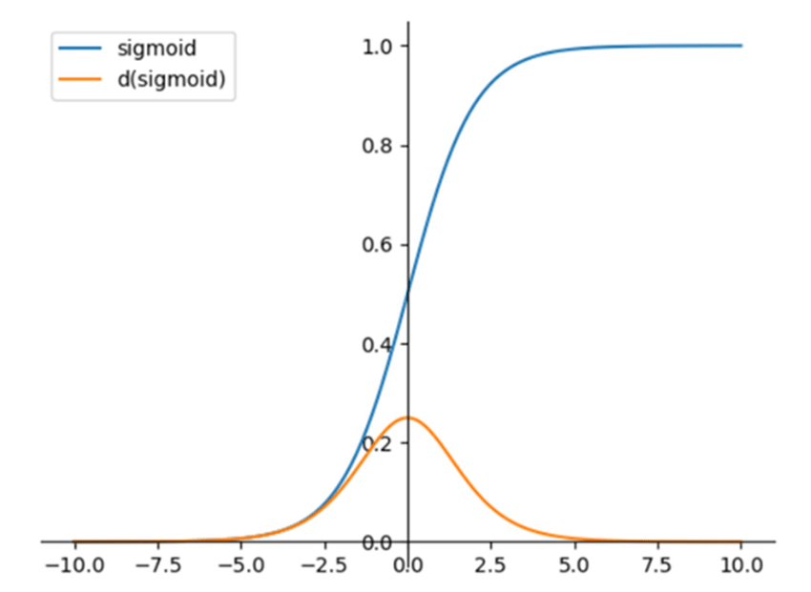
…
…
…
…
В этих множителях содержится производная функции активации σ
Сигмоидная функция активации и ее производная

Slide 51
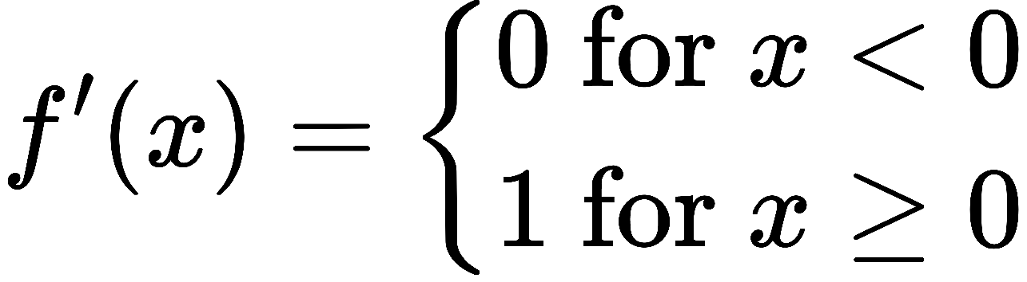
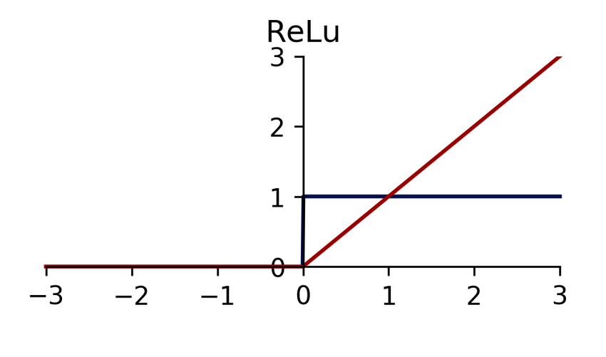

…
…
…
…
Значение элементов этой матрицы может быть очень большим
Функция активации ReLU и ее производная

Slide 52
…
…
…
…
Функция активации ReLU и ее производная
Для длинных входных последовательностей с функцией активации ReLU характерна проблема взрыва градиентов

Slide 53

…
…
…
…
Еще один минус RELU — он не ограничивает распределение выхода слоя.
Распределение вектора h может меняться в течение времени, что ухудшает работу нейросети.
Функция активации ReLU и ее производная

Slide 54
Как бороться?
Против взрыва градиентов:
Gradient clipping;
Против затухания градиентов:
Модели нейрона GRU, LSTM
В целом: использовать функцию активации Tanh
…
…
…
…

Slide 55
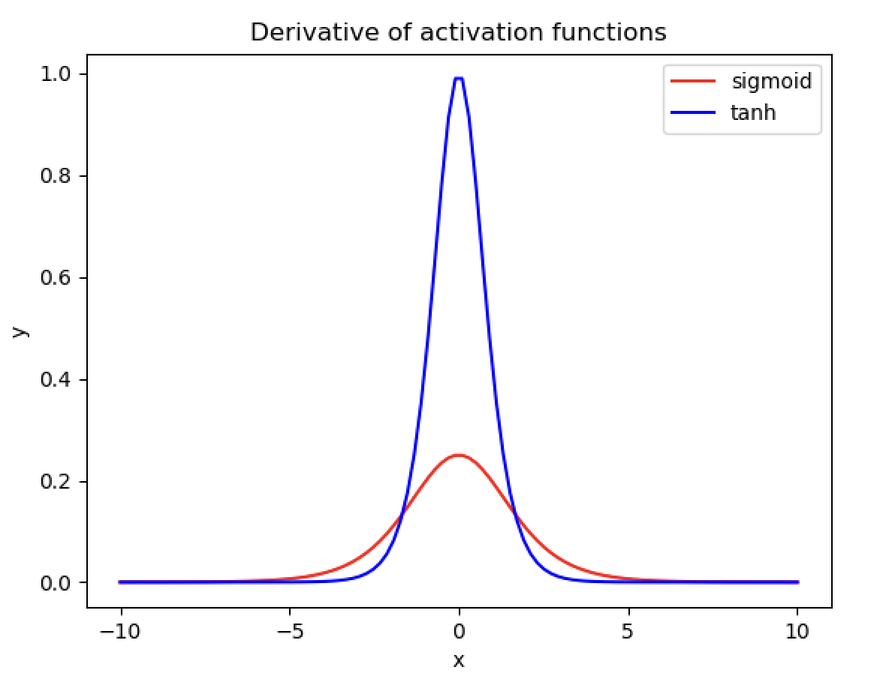
…
…
…
…
Производные сигмоиды и tanh

Slide 56
h⁰
В конце обработки длинного предложения вся информация о начале предложения должна содержаться в одном векторе h фиксированного размера.
К концу длинного предложения h начинает “забывать” информацию из начала.
0.45
-1.34
2.34
...
-0.45
a
X¹
h¹₁
-0.21
0.56
-1.67
...
-0.05
cat
X²
h²₁
…
0.445
0.987
-3.42
...
-0.06
mat
X^{T}
h^{T}₁

Slide 57
a cat is sitting on the mat
h⁰₁
h⁰₂
…
h⁰_{n}
0.45
-1.34
2.34
...
-0.45
y¹₁
y¹₂
y¹_{n}
a
X¹
h¹₁
h¹₂
…
h¹_{n}
-0.21
0.56
-1.67
...
-0.05
y²₁
y²₂
y²_{n}
cat
X²
h²₁
h²₂
…
h²_{n}
время
…
…
…
0.445
0.987
-3.42
...
-0.06
y^{T}₁
y^{T}₂
y^{T}_{n}
mat
X^{T}
h^{T}₁
h^{T}₂
…
h^{T}_{n}
ŷ
W_{fc}, b_{fc}

Slide 58
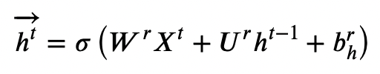


Bidirectional RNN
→h⁰
0.45
-1.34
2.34
...
-0.45
a
X¹
→h¹
←h¹
y¹
-0.21
0.56
-1.67
...
-0.05
y²
cat
X²
→h²
←h²
0.445
0.987
-3.42
...
-0.06
y³
exists
X³
→h³
←h³
←h⁰

Slide 59



h_{L}⁰
X¹
h_{L}¹
h_{R}¹
y¹
y²
X²
h_{L}²
h_{R}²
y³
X³
h_{L}³
h_{R}³
h_{R}⁰

Slide 60
Итоги видео
В этом видео мы обсудили некоторые нюансы RNN:
Проблемы затухания и взрыва градиентов;
Выбор функции активации;
“Забывание” сети.
А также идею борьбы с проблемой забывания: bidirectional RNN.
В следующем видео мы рассмотрим идеи устройства GRU и LSTM вариантов слоев рекуррентной сети.

Slide 61
LSTM, GRU

Slide 62
План занятия
Рекуррентный слой: идея. Рекуррентная нейросеть (RNN);
Forward pass RNN;
Обучение RNN (backward pass);
Функции активации в RNN;
Bidirectional RNN;
GRU, LSTM

Slide 63
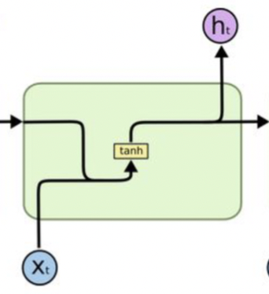







Vanilla RNN

Slide 64
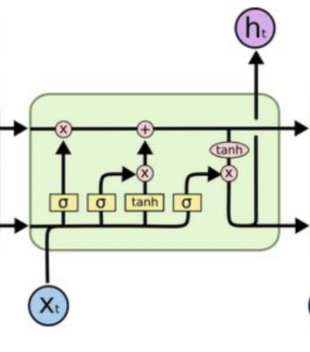




LSTM (Long Short Term Memory)

Slide 65

LSTM (Long Short Term Memory)
(cell) — “(долгосрочная) память”
— “краткосрочная память” или “текущее состояние слоя”
Оба вектора имеют тот же размер, что и

Slide 66
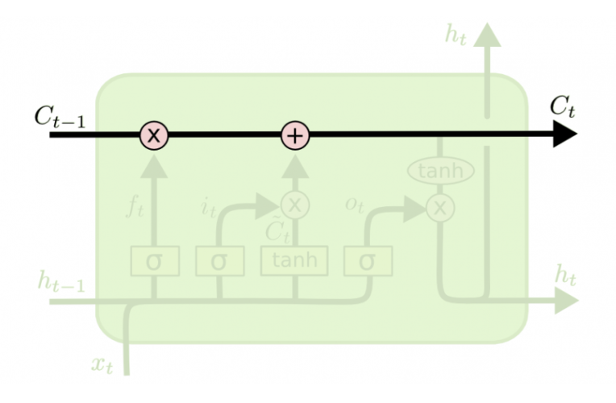
LSTM
y^{t}
h^{t-1}
h^{t}
x^{t}
LSTM может удалять информацию из памяти и записывать в нее новую информацию

Slide 67




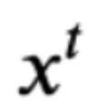

LSTM
“Ворота забывания” (“forget gate”):
y^{t}
С^{t}_{temp}
h^{t}
Берем текущее состояние краткосрочной памяти ( ) и новую информацию, пришедшую на вход ( ). На их основе понимаем, какую информацию из долгосрочной памяти ( )уже можно выкинуть

Slide 68
LSTM
“Ворота забывания” (“forget gate”):
y^{t}
h^{t}
Берем текущее состояние краткосрочной памяти ( ) и новую информацию, пришедшую на вход ( ). На их основе понимаем, какую информацию из долгосрочной памяти ( )уже можно выкинуть

Slide 69

LSTM
“Ворота забывания” (“forget gate”):
y^{t}
сигмоида
С^{t}_{temp}
Вектор значений от 0 до 1. Размер тот же, что у
h^{t}
Каждый элемент вектора умножается на значение от 0 до 1, т.е. часть информации из всех элементов исчезает

Slide 70

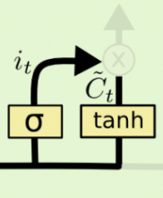



LSTM
“Ворота входа” (“input gate”):
y^{t}
С^{t}_{temp}
i ^{t}
C^{t}_{add}
h^{t}
Берем текущее состояние краткосрочной памяти ( ) и новую информацию, пришедшую на вход ( ). Понимаем, какую информацию из них нам надо сохранить в долгосрочную память ( )

Slide 71

LSTM
“Ворота входа” (“input gate”):
y^{t}
С^{t}_{temp}
i ^{t}
C^{t}_{add}
h^{t}
На основе и понимаем, какую новую информацию хотим добавить в

Slide 72
LSTM
“Ворота входа” (“input gate”):
y^{t}
сигмоида
С^{t}_{temp}
Вектор значений от 0 до 1.
i ^{t}
C^{t}_{add}
h^{t}

Slide 73
LSTM
“Ворота входа” (“input gate”):
y^{t}
С^{t}_{temp}
i ^{t}
C^{t}_{add}
h^{t}
Добавляем в новую информацию. Каждый элемент вектора умножается на число от 0 до 1: так регулируется, сколько именно этой информации поступит в вектор

Slide 74

LSTM
Полное обновление вектора :
y^{t}
С^{t}_{temp}
i ^{t}
C^{t}_{add}
h^{t}

Slide 75



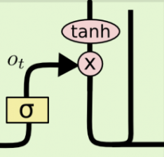


LSTM
Обновление вектора и получение выхода ячейки :
y^{t}
C^{t}
h^{t}

Slide 76
LSTM
Обновление вектора и получение выхода ячейки :
y^{t}
C^{t}
h^{t}
Переносим часть информации из долгосрочной памяти ( ) в краткосрочную ( ) и получаем ответ

Slide 77
LSTM
Обновление вектора и получение выхода ячейки :
y^{t}
y^{t}
сигмоида
C^{t}
C^{t}
Вектор из 0 и 1
h^{t}
h^{t}

Slide 78
LSTM
Обновление вектора и получение выхода ячейки :
y^{t}
y^{t}
C^{t}
C^{t}
h^{t}
h^{t}
Часть информации из
переносится в краткосрочную память

Slide 79
LSTM
Обновление вектора и получение выхода ячейки :
y^{t}
y^{t}
C^{t}
C^{t}
h^{t}
h^{t}
Считаем выход ячейки

Slide 80
LSTM

Slide 81
LSTM
Vanilla RNN

Slide 82
LSTM
LSTM реализует механизм, похожий на skip connection в ResNet.
Это помогает в борьбе с затуханием градиентов.

Slide 83
LSTM
Пример: пусть мы решаем задачу классификации текста по грамматической правильности (правильный/неправильный текст с точки зрения грамматики)
“Человек в шляпе с красивым попугаем на плече, которого вчера видели на пересечении Косого переулка и улицы Роз, зашел в бар”

Slide 84
LSTM
Пример: пусть мы решаем задачу классификации текста по грамматической правильности (правильный/неправильный текст с точки зрения грамматики)
“Человек в шляпе с красивым попугаем на плече, которого вчера видели на пересечении Косого переулка и улицы Роз, зашел в бар”
Когда мы стоим на слове “человек”, мы должны добавить в память информацию об этом слове. Например, что оно мужского рода.

Slide 85
LSTM
Пример: пусть мы решаем задачу классификации текста по грамматической правильности (правильный/неправильный текст с точки зрения грамматики)
“Человек в шляпе с красивым попугаем на плече, которого вчера видели на пересечении Косого переулка и улицы Роз, зашел в бар”
Когда мы стоим на слове “красивым”, мы также должны добавить в память информацию об этом слове. Что оно мужского рода.

Slide 86
LSTM
Пример: пусть мы решаем задачу классификации текста по грамматической правильности (правильный/неправильный текст с точки зрения грамматики)
“Человек в шляпе с красивым попугаем на плече, которого вчера видели на пересечении Косого переулка и улицы Роз, зашел в бар”
Когда мы стоим на слове “попугаем”, то при формировании вектора из мы хотим вытащить информацию о форме слова “красивым”, но не хотим добавлять информацию о форме слова “человек”

Slide 87
LSTM
Пример: пусть мы решаем задачу классификации текста по грамматической правильности (правильный/неправильный текст с точки зрения грамматики)
“Человек в шляпе с красивым попугаем на плече, которого вчера видели на пересечении Косого переулка и улицы Роз, зашел в бар”
Когда мы стоим на слове “на”, то мы можем удалить из информацию о словах “красивым попугаем”, и добавить информацию о слове “на”

Slide 88
LSTM
Пример: пусть мы решаем задачу классификации текста по грамматической правильности (правильный/неправильный текст с точки зрения грамматики)
“Человек в шляпе с красивым попугаем на плече, которого вчера видели на пересечении Косого переулка и улицы Роз, зашел в бар”
Когда мы стоим на слове “плече”, то при формировании вектора из мы хотим вытащить информацию о форме слова “на”, но не хотим добавлять информацию о форме слова “человек”

Slide 89
LSTM
Пример: пусть мы решаем задачу классификации текста по грамматической правильности (правильный/неправильный текст с точки зрения грамматики)
“Человек в шляпе с красивым попугаем на плече, которого вчера видели на пересечении Косого переулка и улицы Роз, зашел в бар”
Когда мы стоим на слове “плече”, то при формировании вектора из мы хотим вытащить информацию о форме слова “на”, но не хотим добавлять информацию о форме слова “человек”

Slide 90
LSTM
Пример: пусть мы решаем задачу классификации текста по грамматической правильности (правильный/неправильный текст с точки зрения грамматики)
“Человек в шляпе с красивым попугаем на плече, которого вчера видели на пересечении Косого переулка и улицы Роз, зашел в бар”
Когда мы стоим на запятой, мы должны добавить в память информацию о том, что начался причастный оборот

Slide 91
LSTM
Пример: пусть мы решаем задачу классификации текста по грамматической правильности (правильный/неправильный текст с точки зрения грамматики)
“Человек в шляпе с красивым попугаем на плече, которого вчера видели на пересечении Косого переулка и улицы Роз, зашел в бар”
Когда мы стоим на слове “которого”, то при формировании вектора из мы хотим вытащить информацию о форме слове “человек” и о том, что сейчас идет причастный оборот

Slide 92
LSTM
Пример: пусть мы решаем задачу классификации текста по грамматической правильности (правильный/неправильный текст с точки зрения грамматики)
“Человек в шляпе с красивым попугаем на плече, которого вчера видели на пересечении Косого переулка и улицы Роз, зашел в бар. После …”
Когда мы стоим на слове “после”, то мы можем удалить из информацию о предыдущем предложении, и добавить информацию о слове “после”

Slide 93
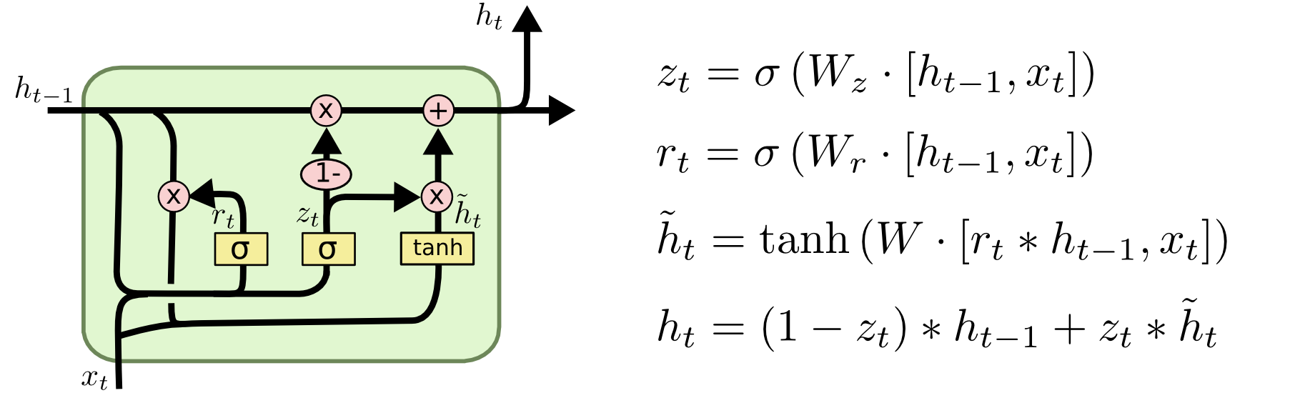




GRU
“Облегченный вариант” LSTM

Slide 94
Итоги видео
В этом видео мы познакомились с идеей устройства новых рекуррентных слоев: LSTM и GRU.

